Slide 1









Slide 2
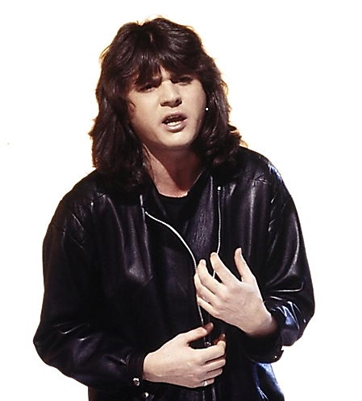
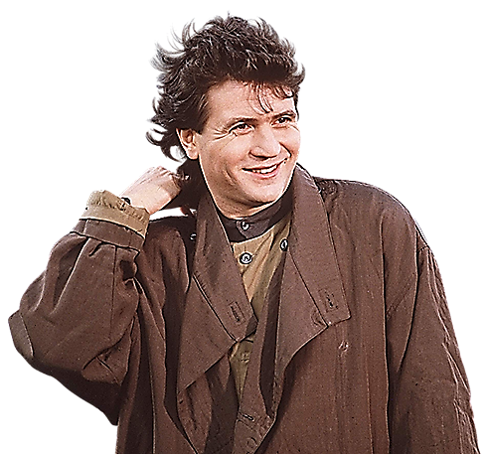
01 - Face amour face amère
02 - Toi et moi
03 - Me laisse pas m'en aller
04 - Love Linda
05 - Tu me plais beaucoup
06 - Ces petits riens
07 - Dancing samedi
08 - Pauvre Bobby
09 - Drôle de galaxie
10 - Rougeagèvre
11 - Ven A Bailar (Version de Dancing samedi en espagnol)
12 - Mon fils ma bataille
13 - Bateau toujours
14 - Lipstick Polychrome
15 - Je ne suis pas un héros
16 - La vie ne m'apprend rien
17 - Allez hop !
18 - Un autre monde (Instrumental)

Slide 3















































